Slide 1
Ukazatele kvality péče
MUDr. Adam Peštál, Ph.D.
I. chirurgická klinika FN u sv. Anny v Brně

Slide 2
Trvalé monitorování a hodnocení kvality naší činnosti by mělo být nedílnou součástí naší práce.
Hodnocením výsledků a porovnáváním s ostatními můžeme sledovat kvalitu naší práce. Tento postup je jedním ze základů, jak udržet naší péči na standardní úrovni.
V případě zjištění významných rozdílů je nutné hledat příčinu a následně se snažit, v případě negativního nálezu, tuto odstranit.
K posouzení kvality poskytované chirurgické činnosti je nutné stanovit jasné parametry sledování. Kritéria kvality by měly být stanoveny na podkladě hodnocení reprodukovatelných dat.

Slide 3
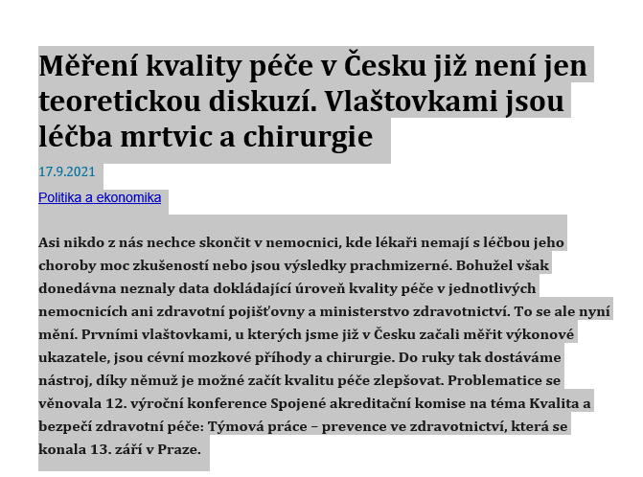


Slide 4
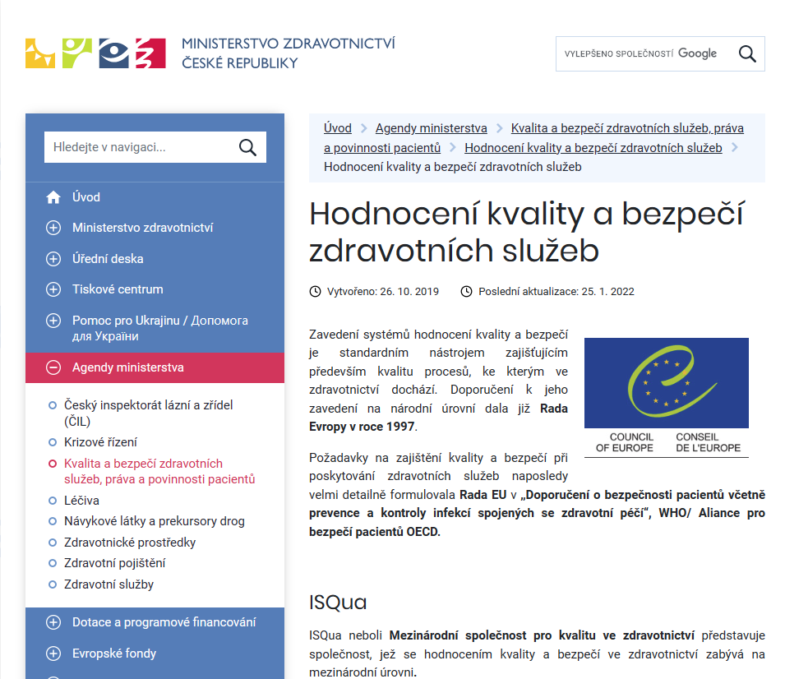

Slide 5



Akreditační komise MZ
Hodnocení kvality a bezpečí

Slide 6


systém vzdělávání
odborné atestace (2011 onkochirurgická)
průběžné vzdělávání (kredity ?)
akreditace pracoviště
KOC (komplexní onkologické centra)
CSP (centra specializované péče) HVC – průkaz nižšího % komplikací a garance korektní indikace léčby
odborný garant pracoviště -přednosta , primář
garant daného programu
multioborové indikační semináře

Slide 7

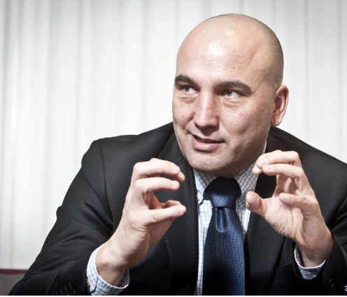





Vedení ZP
??
!!

Slide 8
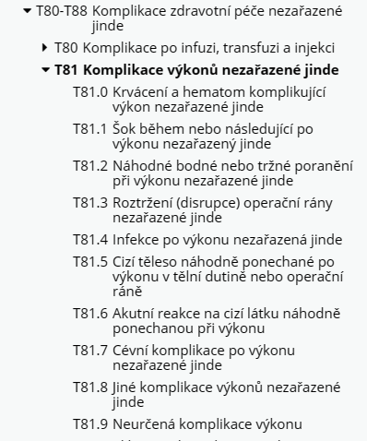
DRG - platba
délka hospitalizace
komplikace

Slide 9

Ošetřovatelství
Pátrání po lignu adaptovaném na předmět denní potřeby se u reflektanta ataku šelmy čeledi Canidae setkává s úspěchem za všech podmínek.
Kdo chce psa bít, hůl si vždy najde.

Slide 10
Kritéria hodnocení kvality
Porovnávat s existující normou
- standard (musí existovat), přípustné procento komplikací (MZ, VZP, Odborné společnosti, ÚZIS)
Porovnat s výsledky ostatních pracovišť
- dostupná data (databáze), sdílení výsledků, komplikací

Slide 11
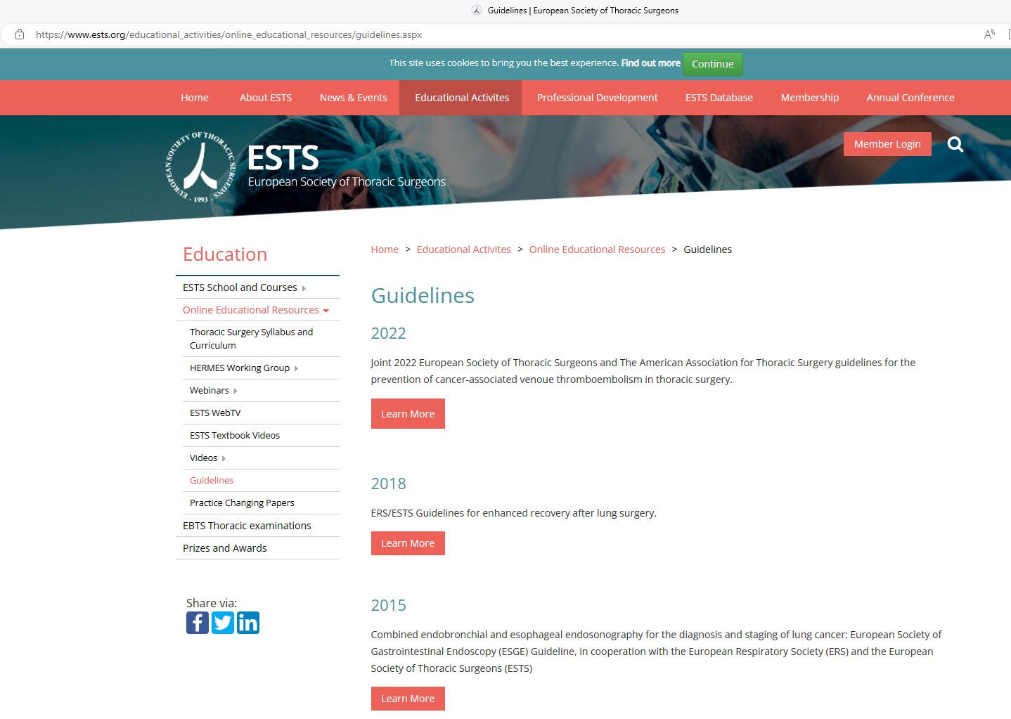

Slide 12


ERAS - ESATS (ESTS guidelines 2018)
Edukace
Odvykání kouření, alkohol
Korekce anemie (ne T.U.)
Vyšetření plicních funkcí
Sanace dýchacích cest (ATB, bronchodilatace, mukolytika)
Dechová rhb
Nutrice
Intraoperační management
Chirurgická léčba-taktika
Premedikace, ATB
Perioperační péče, oper. pole
Analgetika, lokální anestetika
Prevence TEN, hypotermie
Včasné p.o. nutrice
Drenáž hrudníku ? Brzká evakuace
MK ano x ne
Včasná rhb

Slide 13

Identické „startovací“ výchozí podmínky
Enhanced recovery after thoracic surgery (ERATS)
Při léčbě NSCLC identické stadium (ideálně i všechny TNM)
cTNM, pTNM, yTNM
N histologie (EBUS, VMS, VAST) x PET/CT
neodjuvance, adjuvance (CHT, RT, biologická, imunoterapie)
ASA klasifikace interního stavu nemocných

Slide 14

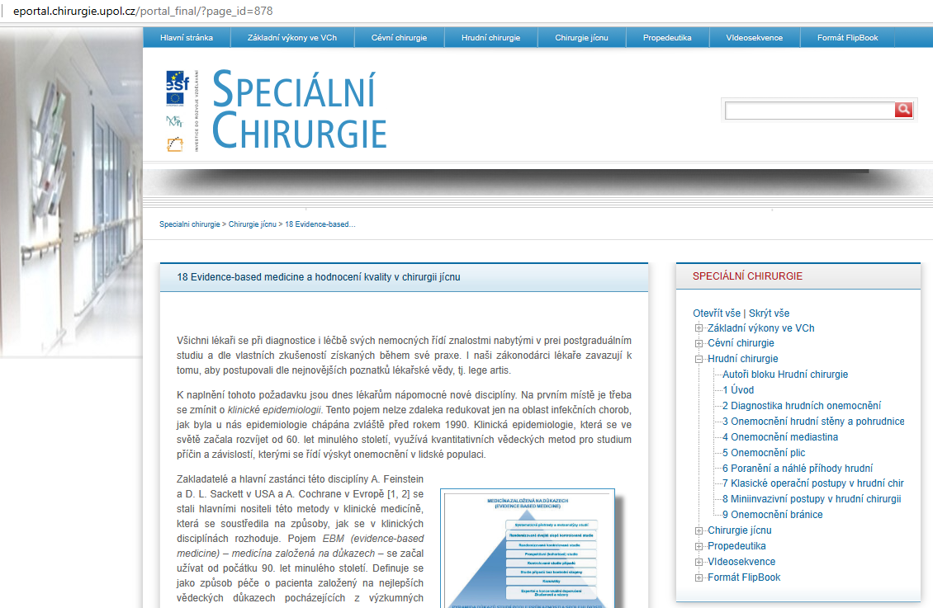



zdroje
http://www.ests.org/guidelines
https://www.nccn.org
http://www.linkos.cz

Slide 15
Reprodukovatelné výstupy
Nutnost podání transfuzí
Pooperační sepse
30denní mortalita
Počet rehospitalizací
Počet reoperací
R1
Air leak
Počet segmentektomií x lobektomií x pneumonektomií
  .
  .
Při léčbě maligního onemocnění
DFI - Diesease Free Interval
OS – Overall survival
QOL – Quality Of Live
.
.
.
.

Slide 16
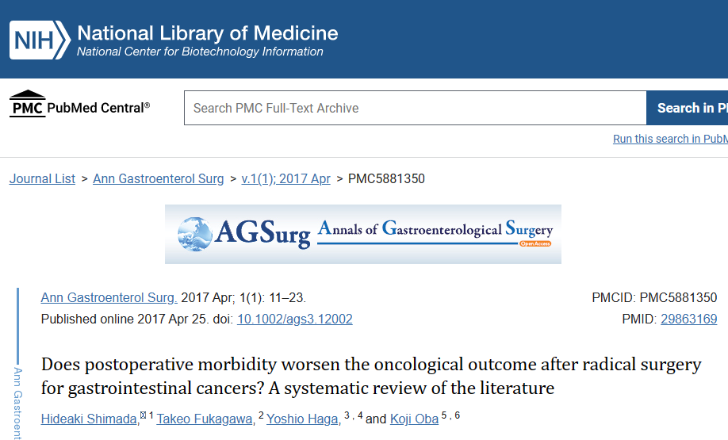
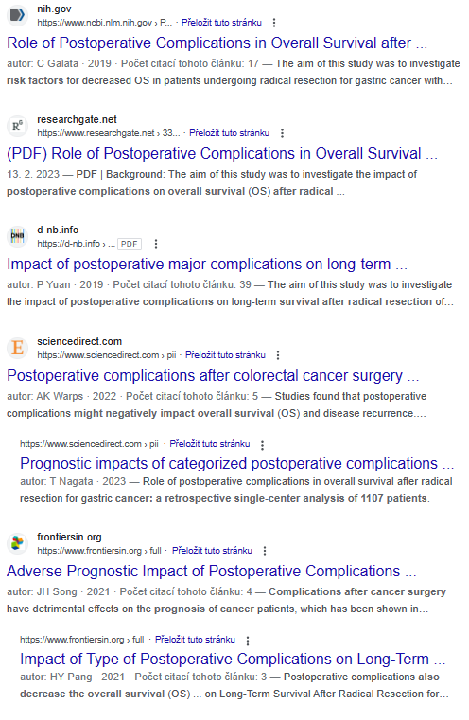
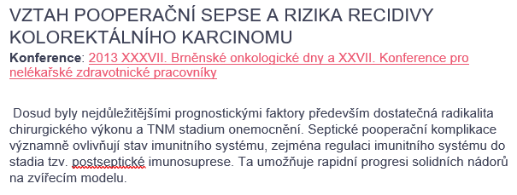
Transfuze, sepse

Slide 17
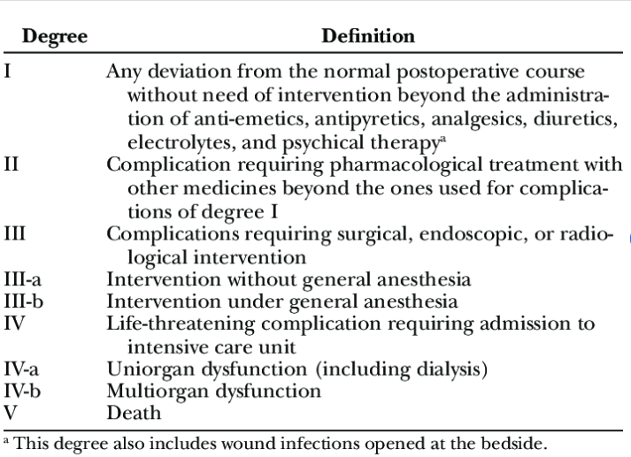
Clavien – Dindo klasifikace chirurgických komplikací

Slide 18
Závěr:
dostupné informace – zdroje, databáze ??
MZ ?
ZP ?
tlak odborných společností ?

